Slide 1
中国民族乐器
—第四组

Slide 2
古人在演奏乐器时特别讲究氛围，必定先焚香沐浴，净心调神，这与佛教文化似出一源，体现了中国乐器的深邃性和高贵不可亵渎性。
八音，在《三字经》里有说明：匏土革，木石金。丝与竹，乃八音。即是用这八种材料制成的八种乐器，称为八音
古人把乐器分为金、石、土、革、丝、木、匏、竹八类，称“八音”。其中，编钟、磬这两种乐器所发出的音响清脆明亮，被称为“金石之声”
中国
乐器

Slide 3
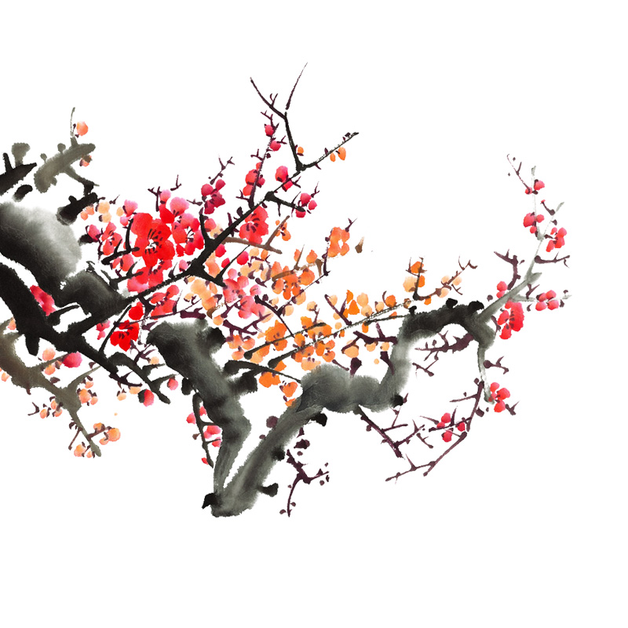
打击乐器
叁
壹
皮革，如：大小鼓、板鼓、排鼓、象脚鼓等。
响铜，如：大锣、小锣、云锣、大、小钹，碰铃等
贰
响木，如：板、梆子、木鱼等

Slide 4
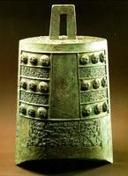
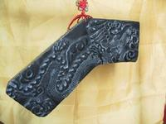
古老的编钟和罄
罄
编钟

Slide 5
编钟
编钟 是我国古代的一种打击乐器，根据考古发现我国自西周就有了。用青铜铸成，它由大小不同的扁圆钟按照音调高低的次序排列起来，悬挂在一个巨大的钟架上，用丁字形的木锤和长形的棒分别敲打铜钟，能发出不同的乐音，因为每个钟的音调不同，按照音谱敲打，可以演奏出美妙的乐曲

Slide 6
磬的历史悠久，据先秦文献《尚书·益稷》记载：
“戛击鸣球”，“击石拊石”。这“鸣球”与“拊石”，
即是磬在远古时期的称呼。最早用在
先民的乐舞活动中，后来用于历代统治者配合战
争和祭祀等各种活动的雅乐中。
磬的音色悠扬清越，近于铜声，发略高于升C1音。单个的大石磬，称特磬；多枚音高不同的磬，称编磬。还有“玉磬、铁磬、铜磬、编磬、笙磬、颂磬、歌磬、特磬”等许多类型
罄

Slide 7
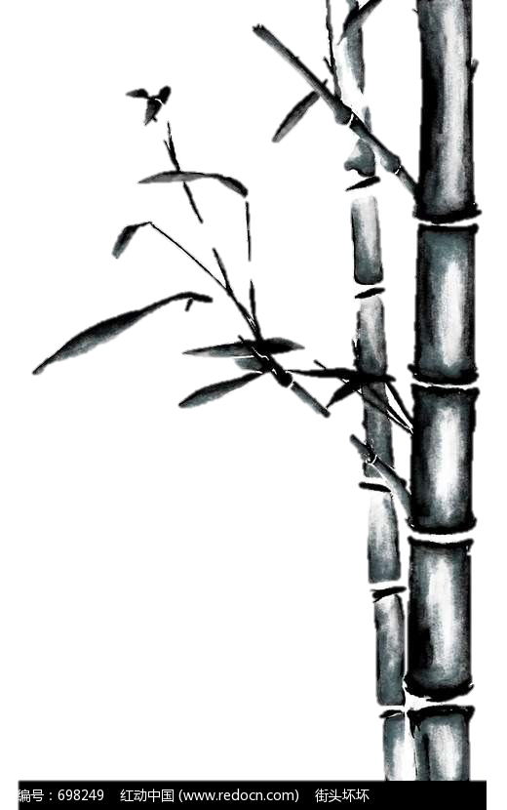
我国的弹拨乐器分横式与竖式两类。
横式——如：筝(古筝和转调筝)、古琴、扬琴和独弦琴等；
竖式——如：琵琶、阮、月琴、三弦、柳琴、冬不拉和扎木聂等。
弹拨
乐器

Slide 8
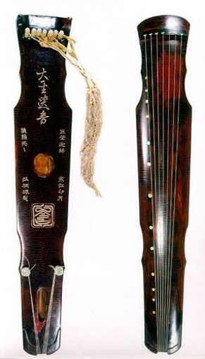
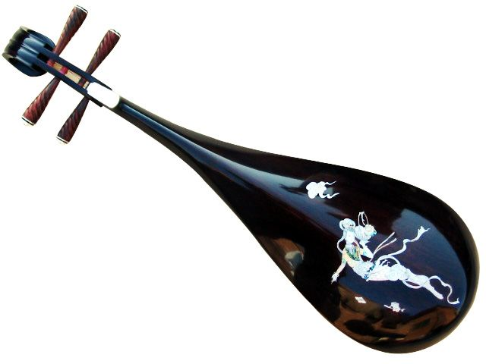
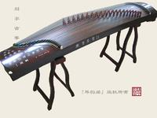
古筝
琵琶
古琴

Slide 9
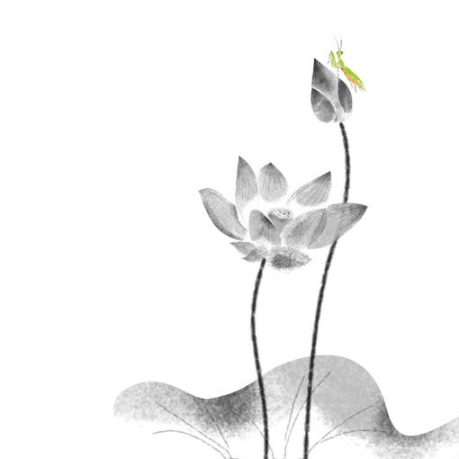
古琴
古琴，亦称玉琴、瑶琴、七弦琴，早在孔子时期就已流行，有文字可考的历史有四千余年，据《史记》记载琴的出现不晚于尧舜时期。古琴因其清、和、淡、雅的音乐品格被古人称为“八音之首”，《高山》《流水》觅知音的佳话广为流传。
古筝
筝，又名“秦筝”，一般为21弦，春秋战国时就已流行。古筝如传统中带着现代因素的女子，其音色比较清脆典雅却不同于古琴的沉稳。。《春江花月夜》《渔舟唱晚》的意境最适合古筝来诠释，任何乐器的声韵都无法做到如此完美。古人曾有“坐客满筵都不语，一行哀雁十三声”句形容筝演奏艺术达到令人神弛的境地。

Slide 10
吹奏乐器
我国吹奏乐器的发音体大多为竹制或木制。根据其起振方法不同，可分为三类：
一、以气流吹入吹口激起管柱振动的有箫、笛(曲笛和梆笛)、口笛等。
二、气流通过哨片吹入使管柱振动的有唢呐、海笛、管子、双管和喉管等。
三、气流通过簧片引起管柱振动的有笙、抱笙、排笙、巴乌等。
拉弦乐器
拉弦乐器主要指胡琴类乐器。其历史虽然比其它民族乐器较短，但由于发音优美，有极丰富的表现力，有很高的演奏技巧和艺术水平，拉弦乐器被广泛使用于独奏、重奏、合奏与伴奏。
拉弦乐器大多为两弦少数用四弦如：四胡、革胡、艾捷克等。
大多数琴筒蒙的蛇皮、蟒皮、羊皮等；少数用木板如：椰胡、板胡等。少数是扁形或扁圆形如：马头琴、坠胡、板胡等，其音色有的优雅、柔和有的清晰、明亮；有的刚劲、欢快、富于歌唱性。
其他种类乐器

Slide 11
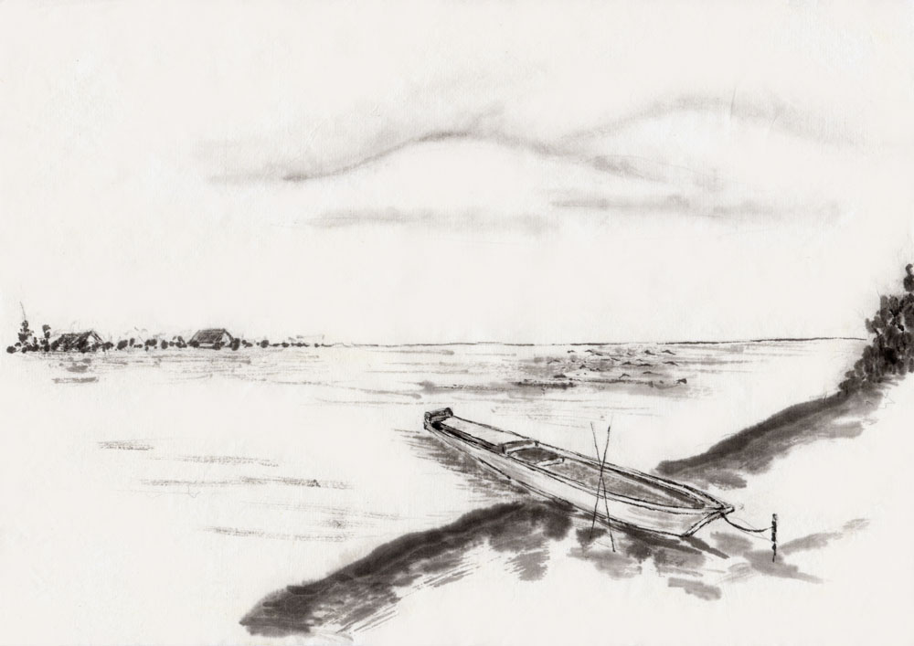
小组成员：廖秋媛、郑颖、廖智清、蔡嘉宏、吴景鸿、戴诗颖、周新雨、涂雅静、黄海龙
PPT制作：郑颖
演讲：吴景鸿
谢谢收看

